Slide 2

목적
Step 1의 ERP로 부터 Download 된 QPI 파일로 FAIRPlan-Request_Master
File의 생성,정리 방법을 기술한다.
준비
• QPI File (PDF)
• AS9102Form.exe
• FAIRPlan-Request_Master-B.xls

Slide 3
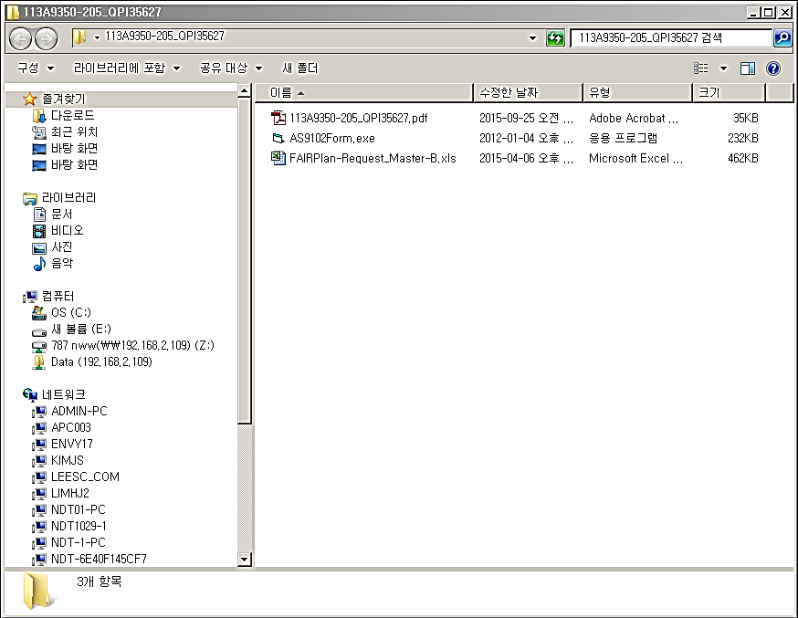
• QPI, AS9102Form.exe & FAIRPlan-Request_Master-B.xls 파일들을 한 폴더에 정리.
• 폴더 이름을 QPI와 같이 변경.(이 후 검색/관리가 편함)

Slide 4
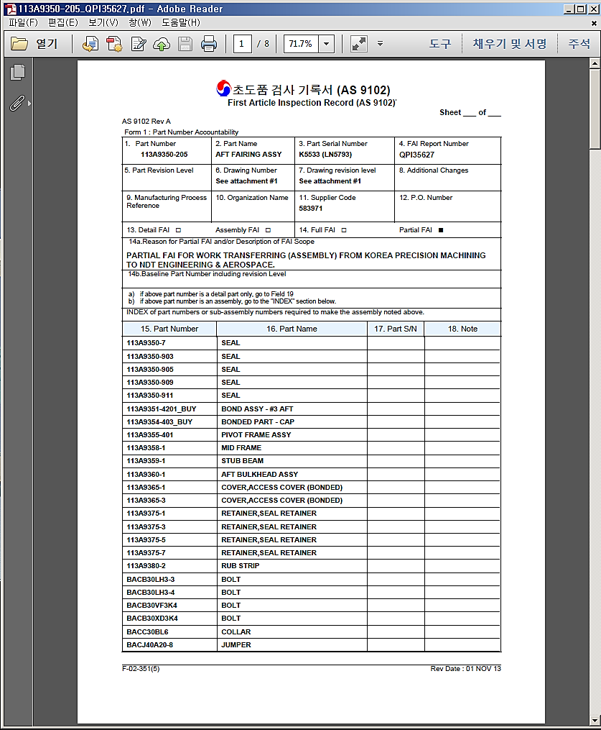
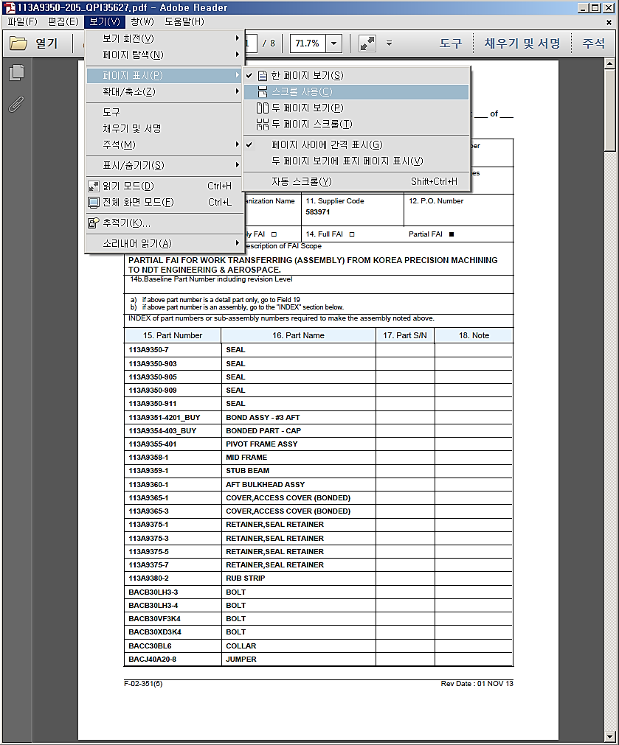
3. QPI 파일 내용을 Taxt(메모장)으로 옮김
• QPI 파일 Open.
• 편집 – 페이지 표시 – 스크롤 사용

Slide 5
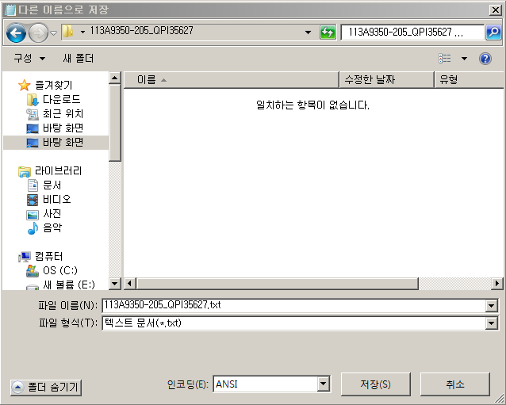
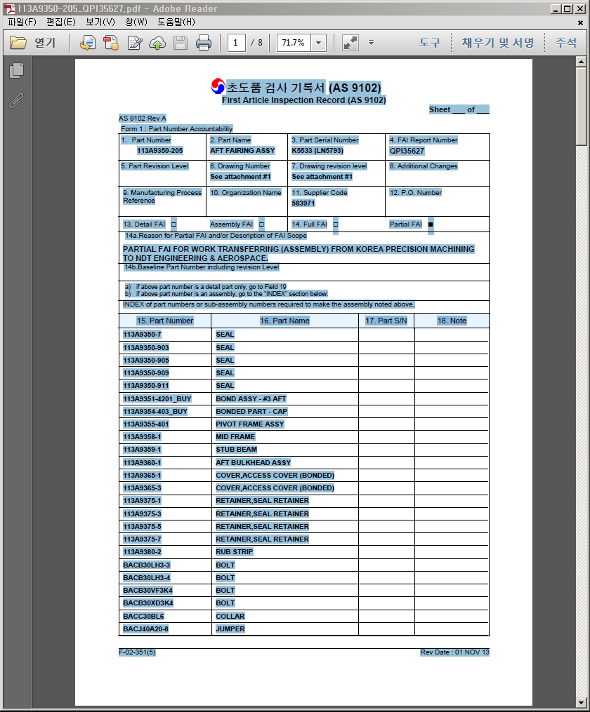
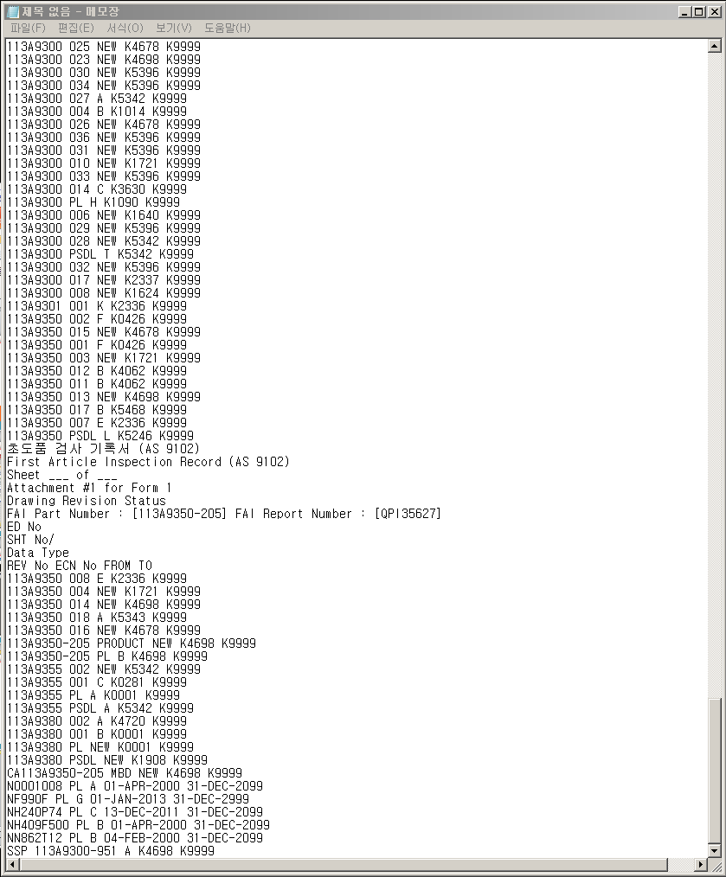
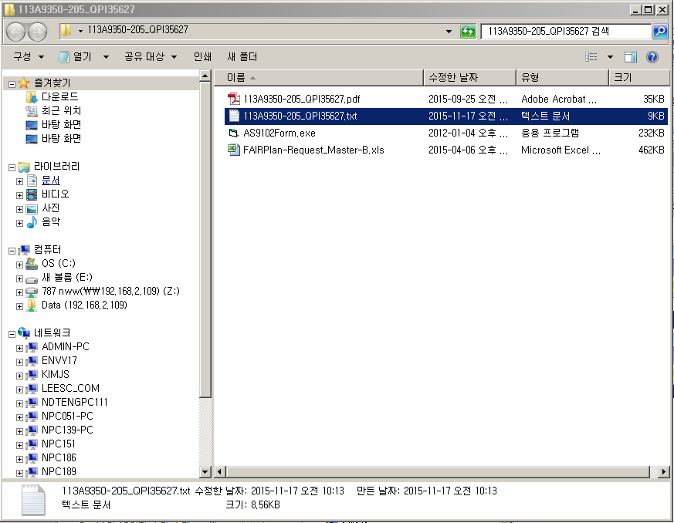
③ 메모장의 [파일–다른이름]으로 저장
④ 파일 이름을 QPI 파일 이름과 동일하게 적용
① Ctrl + A로 전체 복사
② 메모장에 복사이동
Ctrl + V
⑤ QPI와 같은 폴더 안에 저장

Slide 6
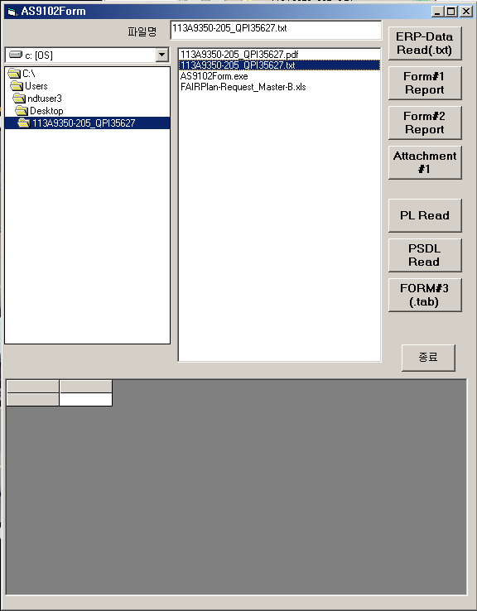
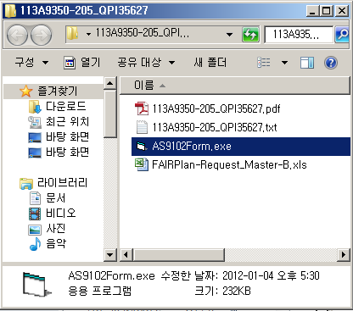

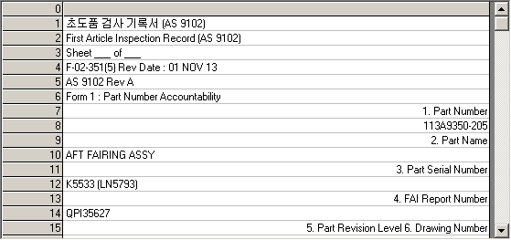
4. AS9102Form.exe를 사용 Taxt 파일을 rpt 파일로 변환
③ 순서대로 클릭 - 확인
1
2
3
4
① AS9102Form.exe 실행
② 변환할 txt 파일 지정
**** 다수의 QPI txt 파일을 변환 시 필히 폴더와 파일이름 확인. ****
5
④ rpt 파일은 상위 폴더에 생성됨. (생성된 파일을 동일 폴더로 이동시킴)

Slide 7
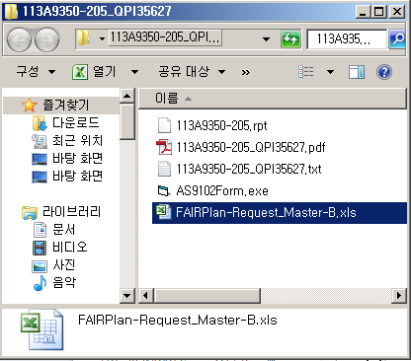
5. FAIRPlan-Request_Master-B.xls에 rpt 파일 데이터 입력

